Slide 1

الأمراض ( ١ )
سنتعلم اليوم
١. مفهوم المرض .
٢. تميّز بين الأمرض المعدية والأمراض الغير معدية .
٣. توضح أسباب بعض الأمراض الغير معدية .
٤. تصف مرض فقر الدم .

Slide 2


تمهيد
تأمل في الصورة ، ماذا تشاهد ؟
طفل مريض
إذن ماهو المرض ؟
هو حالة غير طبيعية تؤثر على جسم المخلوق الحي .
و ترتبط غالباً بأعراض وعلامات مختلفة .

Slide 3


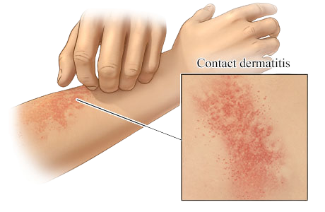
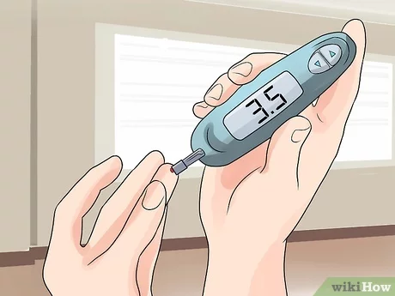
أنواع الأمراض
تنتج عن مشكلات داخلية
تنتج عن أسباب خارجية
أمراض غير معدية
أمراض معدية
لا ينتقل من شخص مصاب إلى شخص سليم
ينتقل من شخص مصاب أو من البيئة إلى شخص سليم

Slide 4
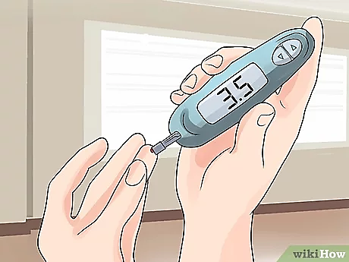
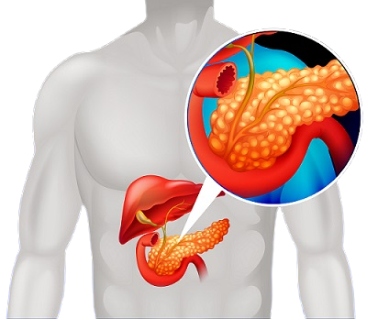
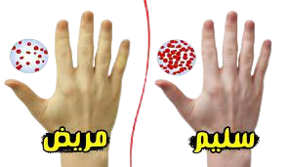
أنواع الأمراض
السكري
أمراض غير معدية
أمراض لا تعدي
الحساسية
أسبابها مشكلات داخلية
السمنة
فقر الدم

Slide 5
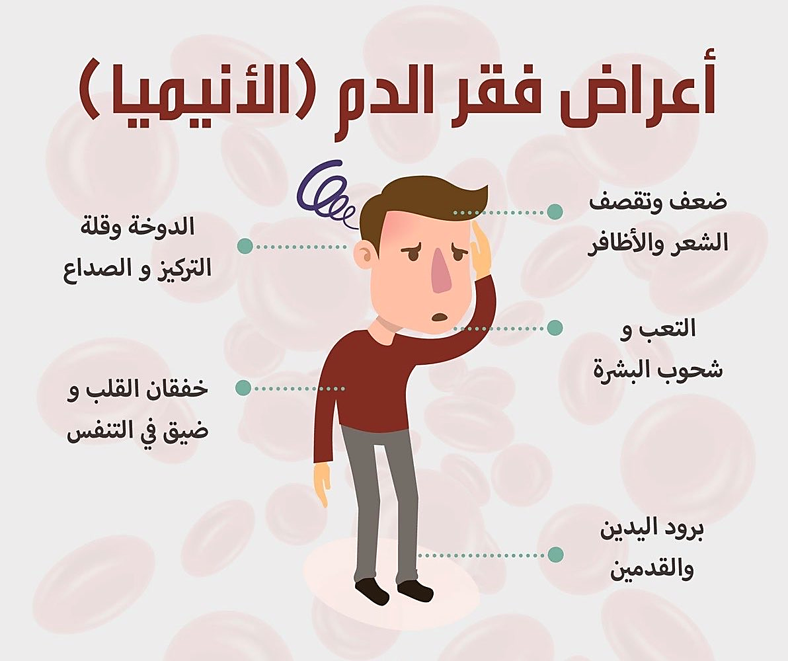
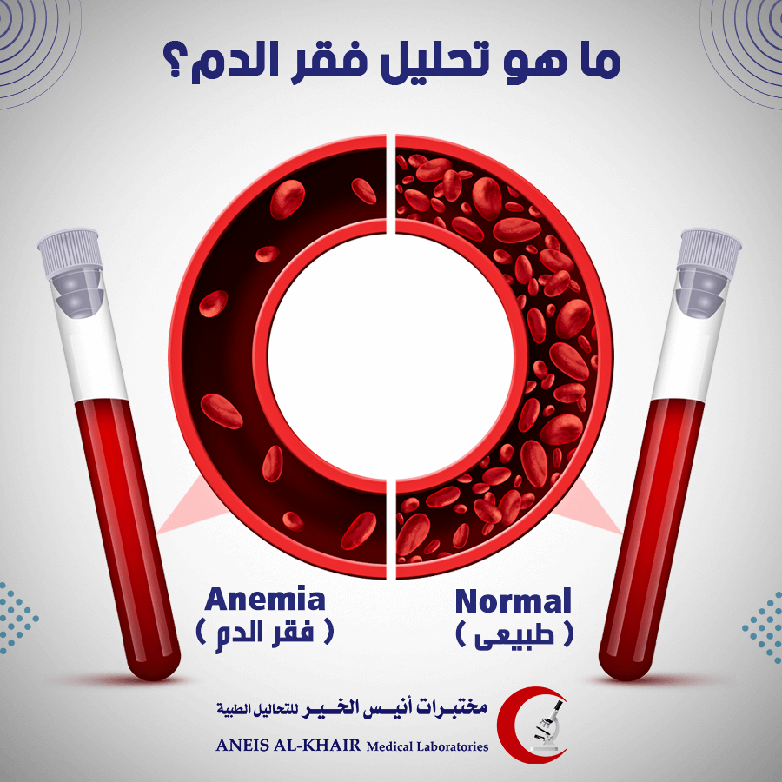
أنواع الأمراض
أمراض غير معدية
أمراض لا تعدي
أسبابها مشكلات داخلية
فقر الدم

Slide 6
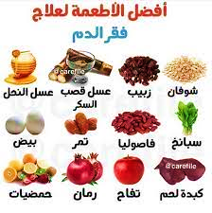
أنواع الأمراض
أمراض غير معدية
أمراض لا تعدي
أسبابها مشكلات داخلية
فقر الدم

Slide 7

تقويم مرحلي
حالة غير طبيعية تؤثر سلباً على جسم المخلوق الحي
النوم المرض الخوف
مرض ينتج عن خلل في مستويات الأنسولين التي يفرزها البنكرياس
السمنة السكري فقر الدم
مرض غير معدِ يحدث بسبب نقص الحديد
فقر الدم الزكام الحساسية
السمنة مرض غير معدِ ينتج عن الإفراط في الأكل وقلة النشاط الطبيعي
صواب خطأ

Slide 8
الأمراض ( ٢ )
سنتعلم اليوم
١. توضح بعض الأعراض التي تشعر بها عند الإصابة بالمرض .
٢. تقارن بين الفيروسات والبكتيريا من حيث الأمراض التي يسببها كلاً منهما
٣. تعرف الفطريات المسببة للمرض وتذكر مثالاً عليها .
٤. توضح الخطوات الواجب اتباعها عند الإصابة بالمرض .

Slide 9
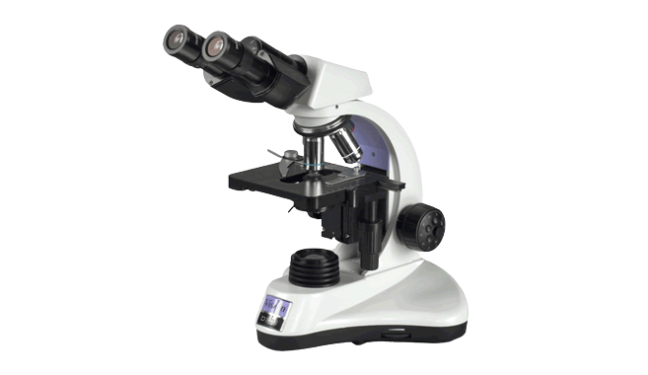
أنواع الأمراض
كيف عرف الإنسان أن المخلوقات الحية الدقيقة تسبب لنا الأمراض ؟
أمراض معدية
ناتجة من الفيروسات
ناتجة من البكتيريا
ناتجة من الفطريات
المجهر

Slide 10
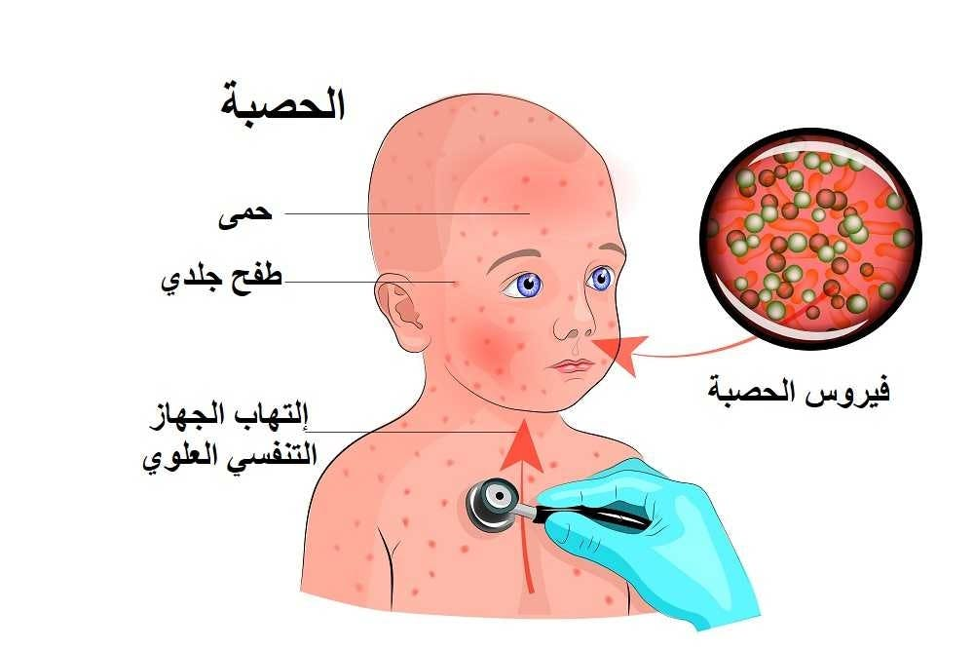
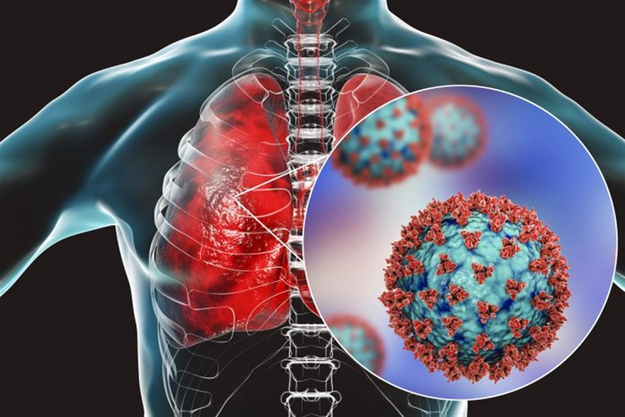
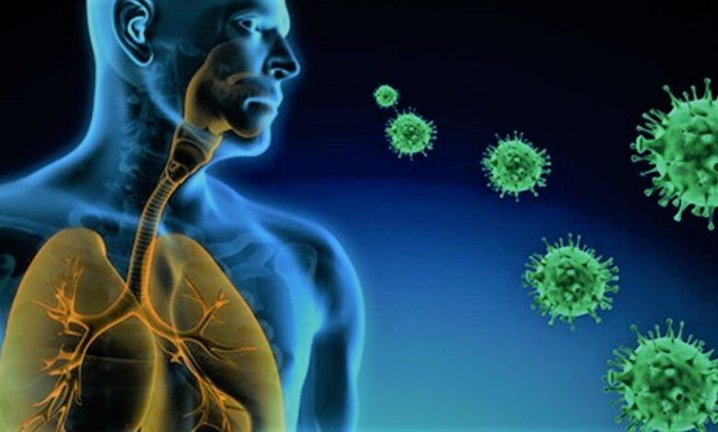
أنواع الأمراض
الأمراض المعدية
الفيروسات مخلوقات غير حية تسلك سلوك المخلوقات الحية أحياناً فتهاجم الجسم وتسبب له الأمراض .
ناتجة من الفيروسات
كورونا
الأنفلونزا

Slide 11
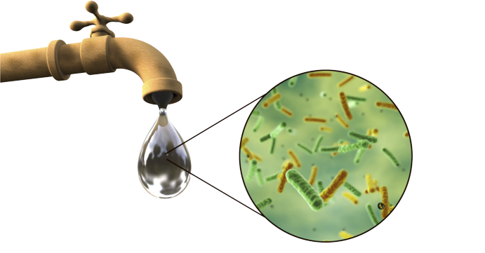
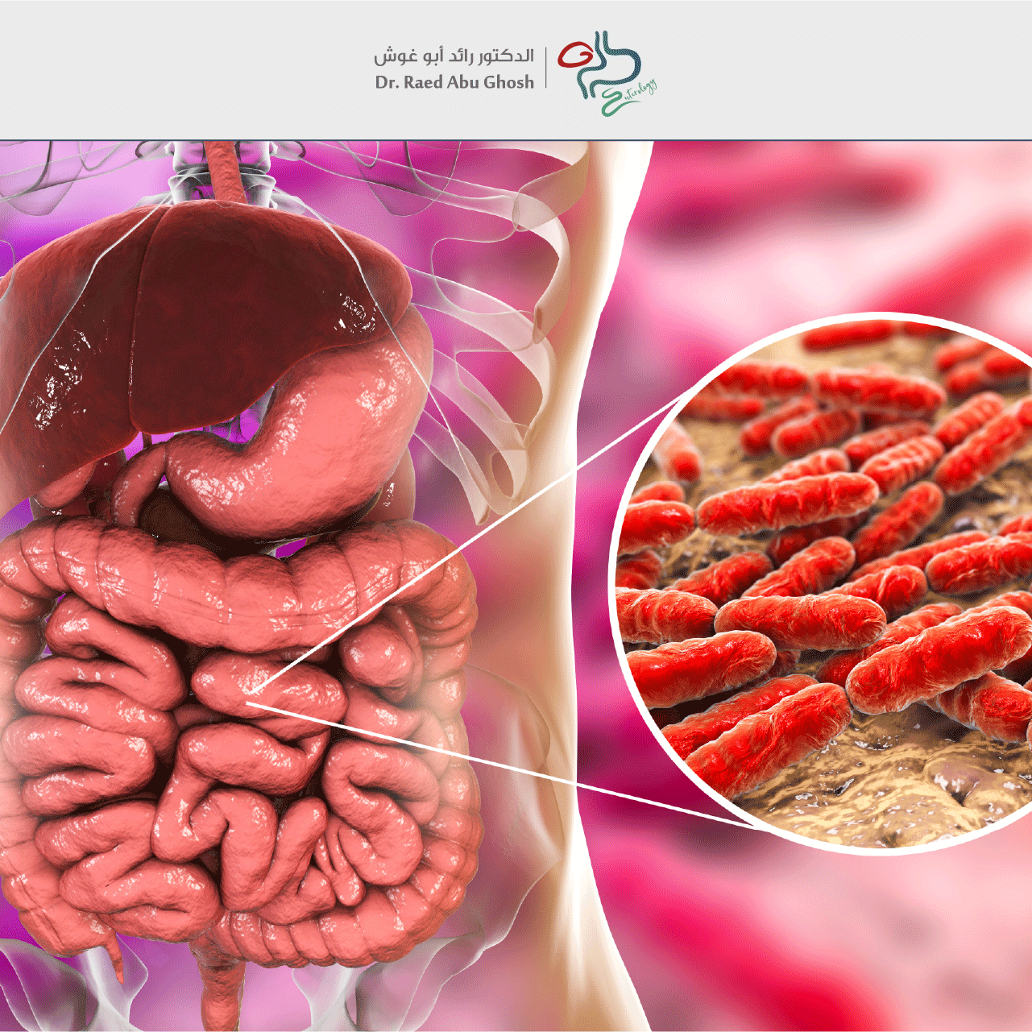
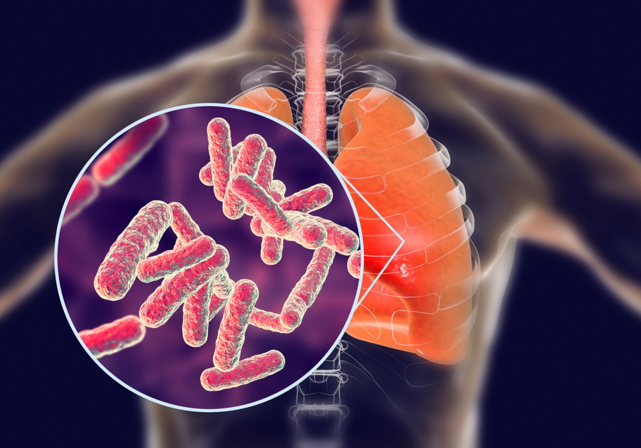
أنواع الأمراض
الأمراض معدية
ناتجة من البكتيريا
البكتيريا مخلوقات حية وحيدة الخلية توجد في مياه الأنهار والهواء والتربة حتى في اجسامنا بعضها نافعة والآخر ضار.
بكتيريا السُلُ
بكتيريا نافعة
بكتيريا الكوليرا

Slide 12
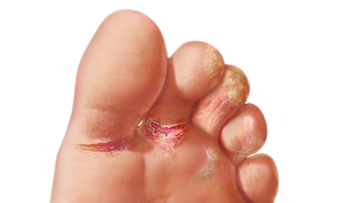
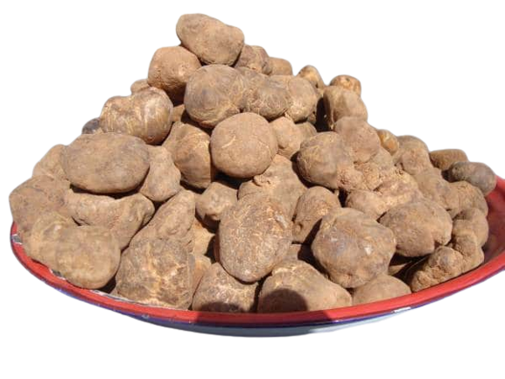

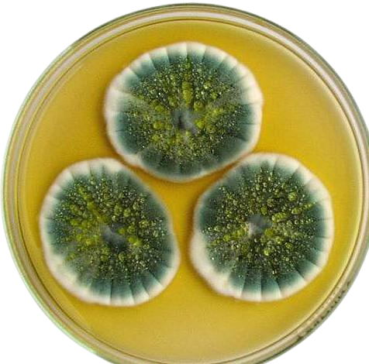
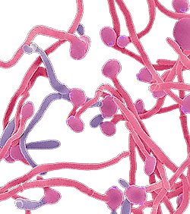


أنواع الأمراض
الأمراض معدية
الفطريات مخلوقات حية واسعة الانتشار بعضها نافعة وبعضها ضارة.
ناتجة من الفطريات
فطر القدم الرياضي
فطر الخميرة
فطر العفن
فطر البنسيليوم
فطر الكمأة

Slide 13
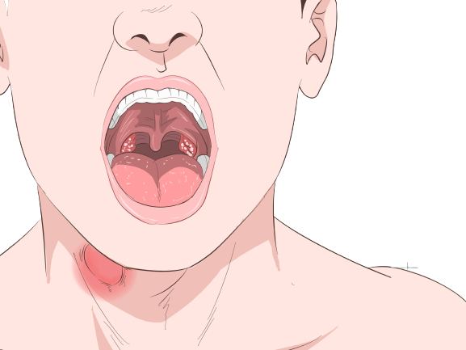
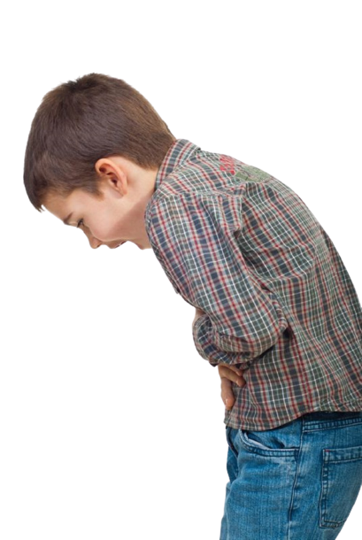
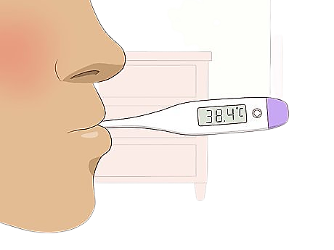
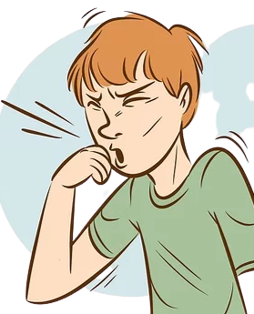
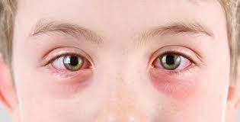
كيف أعرف أنني مصاب بمرض ؟
( ٥ )
السعال وألم العضلات والمفاصل
( ٢ )
احتقان الحلق
( ٤ )
القيء أو الإسهال
( ١ )
ارتفاع درجة الحرارة
( ٣ )
احمرار البشرة والعينين

Slide 14
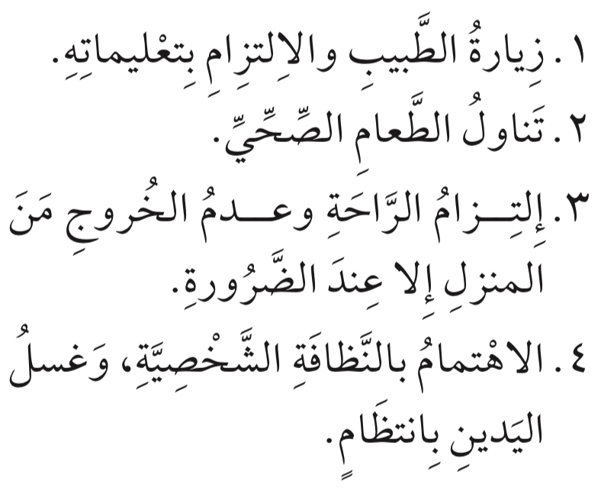




ما الذي يجب عليّ فعله عندما أصاب بالمرض ؟

Slide 15
مرض يصيب القدم بسبب عدوى فطرية
الحساسية القدم الرياضي الكوليرا
تقويم مرحلي
أصيب خالد بمرض كورونا المستجد وجب عليه الالتزام بما يأتي ما عدا
أ) زيارة الطبيب ج) الاهتمام بالنظافة الشخصية
ب)غسل اليدين د) التجمع مع الأصدقاء
سبب وجود غرف عزل لبعض المرضى في المستشفيات
أ) لراحة المريض المصاب ج) لعلاج المريض المصاب
ب) للحد من انتقال المرض د) لرغبة المريض المصاب

